Slide 1
HOMEPAGE
(ELEMENTI INTERATTIVI)

Slide 2
Il Progetto prevede la creazione di alcune funzioni in Javascript da implementare sull’Homepage realizzata nel precetente mini-homework.
Nella Presentazione, per quanto riguarda i contenuti, mi sono soffermato nel dettaglio solo sugli elementi che interagiscono con le funzioni implementate.
Per ciascuna funzione è riportata una breve descrizione del suo comportamento, uno screen con il suo codice ed alcuni screen che ne mostrano gli effetti.

Slide 3
Breve descrizione dei contenuti
L’Homepage prevede:
una Header;
una Navbar;
un Div di classi «intestazione hidden» contenente la scritta ‘Preferiti’;
una Section di ID «preferences» e classe «hidden»;
un Div di ID «cerca» contente la scritta ‘Cerca per Titolo’ ed un elemento <input type=‘text’>;
una Section contenente un Div di classe «griglia»;
un Footer.
Per comodità, per tutta la durata della presentazione, la Section di ID «preferences» e classe «hidden» verrà chiamata «Sezione dei Preferiti» o semplicemente «Preferiti» ed il Div di classe «griglia» verrà chiamato semplicemente «Griglia».

Slide 4
Caricamento dei contenuti

Slide 5
All’interno del file contents.js ho inserito una lista di oggetti, ciascuno dei quali contiene il titolo, l’immagine e la descrizione di un blocco da inserire nella Griglia.
Al caricamento della pagina, la funzione «inserisciContenuto()» inserisce dinamicamente i blocchi nella Griglia. Oltre agli elementi sopracitati, tale funzione inserisce nel Blocco 3 pulsanti: una stella bianca, «Mostra più dettagli» e «Mostra meno dettagli».
La funzione, aggiungendo la classe «hidden», nasconde la descrizione ed il pulsante «Mostra meno dettagli».

Slide 6
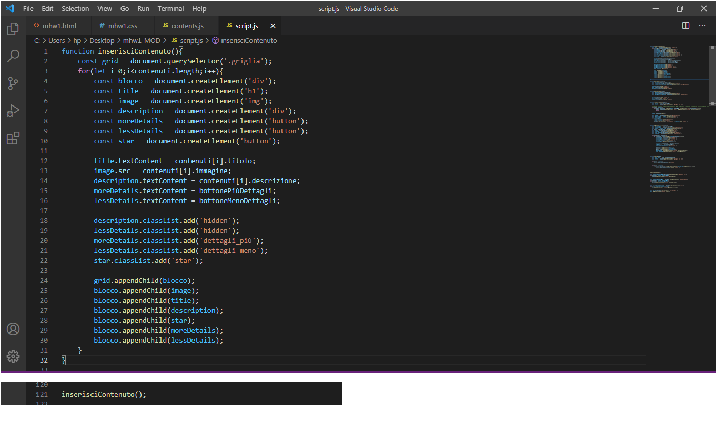

Slide 7
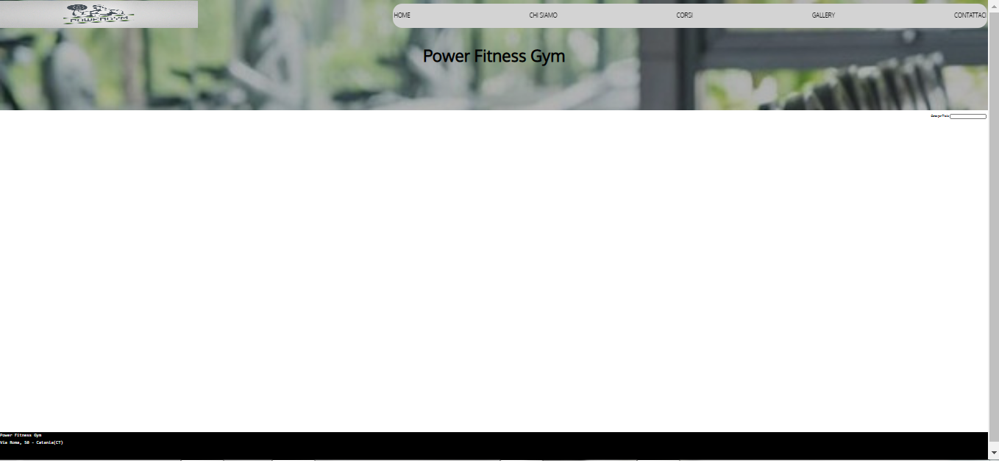
Prima dell’invocazione di «inserisciContenuto()»

Slide 8
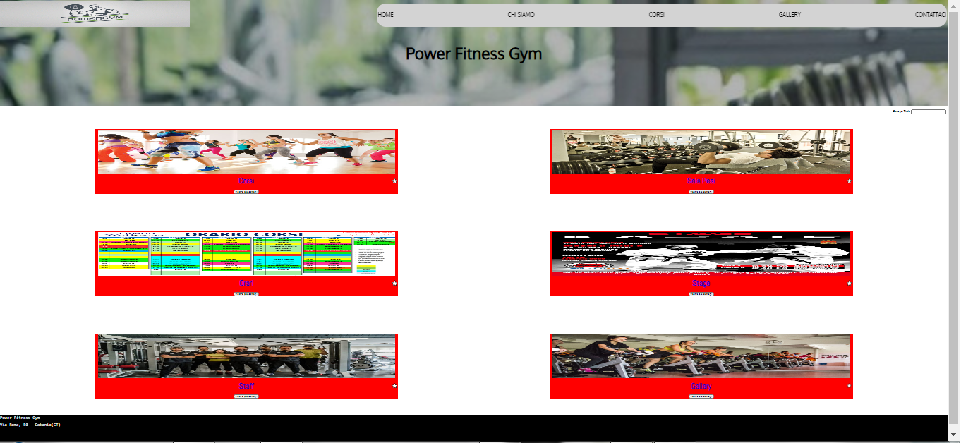
Dopo l’invocazione di «inserisciContenuto()»

Slide 9
Mosta più/meno dettagli

Slide 10
Cliccando sul pulsante «Mostra più dettagli», viene invocata una funzione «mostraTesto()» la quale, rimuovendo la classe «hidden», rende visibile la descrizione ed il pulsante «Mostra meno dettagli» ed inoltre, aggiungendo la classe «hidden», nasconde il pulsante «Mostra più dettagli».
Invece, cliccando sul pulsante «Mostra meno dettagli», viene invocata una funzione «nascondiTesto()» che, aggiungendo la classe «hidden», nasconde nuovamente la descrizione ed il pulsante «Mostra meno dettagli» ed inoltre, rimuovendo la classe «hidden», rende nuovamente visibile il pulsante «Mostra più dettagli».

Slide 11
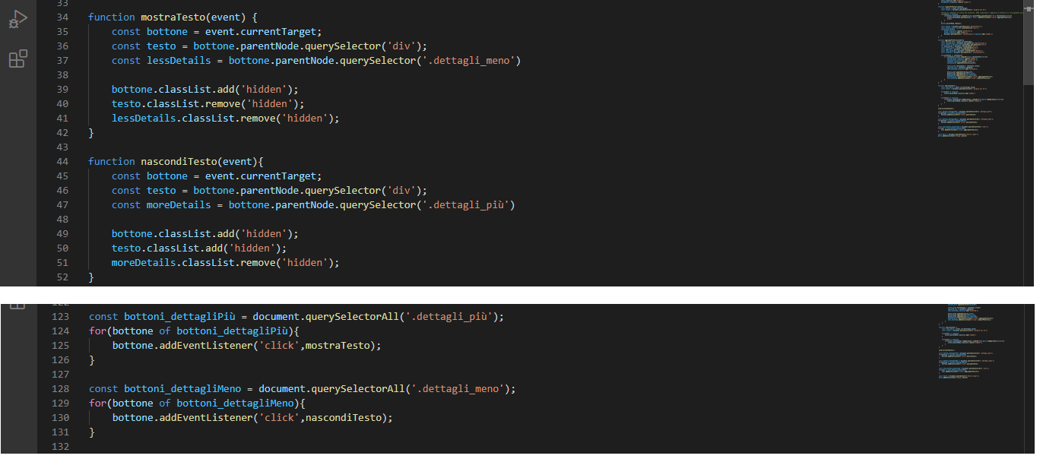

Slide 12
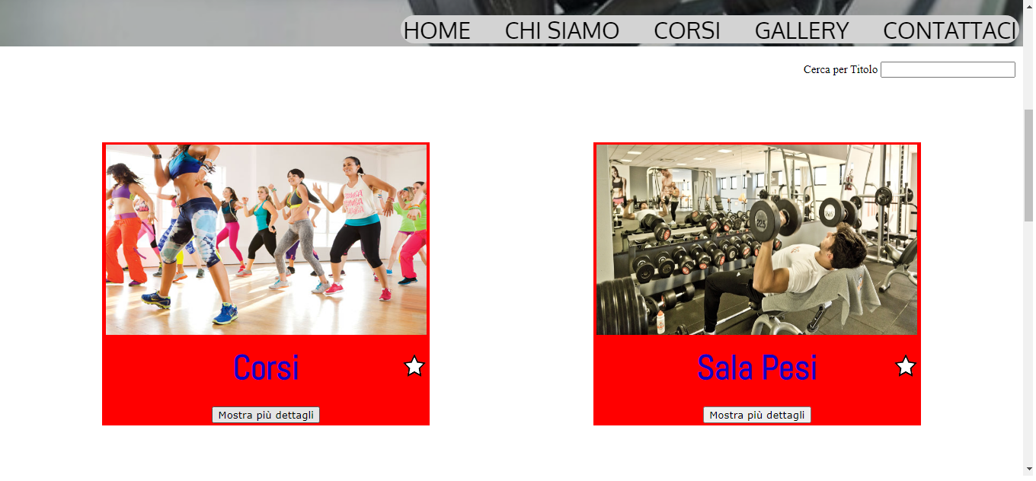
Prima del click sul pulsante «Mostra più dettagli»

Slide 13
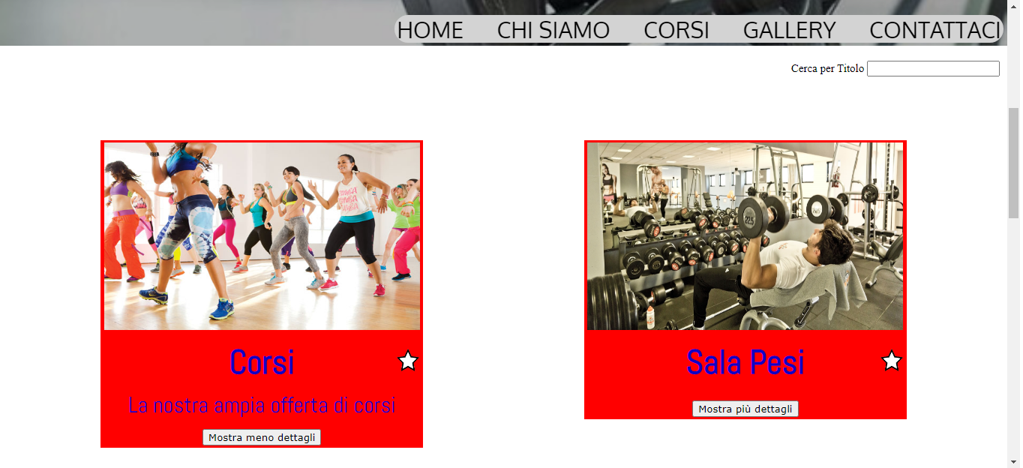
Dopo il click sul pulsante «Mostra meno dettagli»

Slide 14

Dopo il click sul pulsante «Mostra meno dettagli»

Slide 15
Selezione dei Preferiti

Slide 16
La Sezione dei Preferiti e la Scritta ‘Preferiti’ inizialmente sono nascoste poiché hanno la classe «hidden».
Se viene cliccata la stella bianca di un blocco della Griglia, viene invocata la funzione «aggiungiPreferiti()». Essa, rimuovendo la classe «hidden», rende visibile la Scritta ‘Preferiti’ e la Sezione dei Preferiti. Inoltre crea un blocco vuoto, lo aggiunge a tale Sezione e provvede a inserire in tale blocco l’immagine ed il titolo corrispondenti a quelli presenti nel blocco su cui è stata cliccata la stella. Inoltre aggiunge a tale blocco una stella gialla.
Oltre a ciò, la funzione fa altre 2 cose fondamentali: non permette che il blocco possa essere nuovamente inserito nella Sezione dei Preferiti(fino a quando non sarà rimosso dai preferiti) e fa in modo che, in caso venga cliccata la stella gialla, venga invocata la funzione «rimuoviPreferiti()»

Slide 17
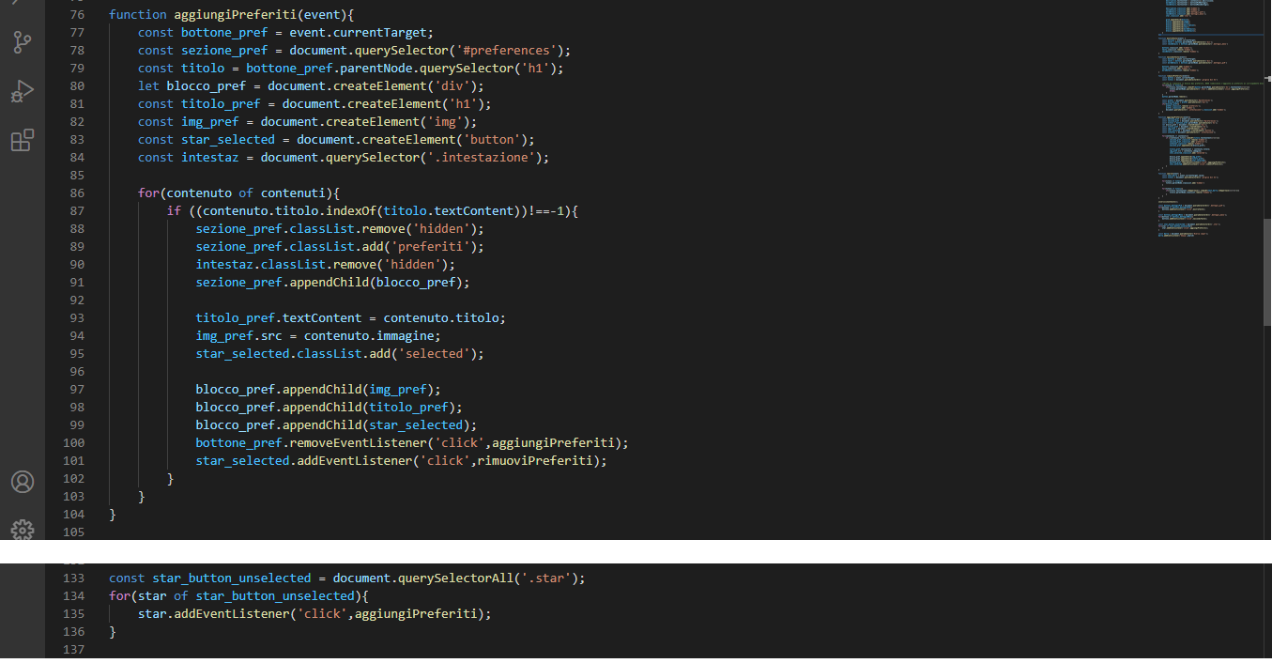

Slide 18
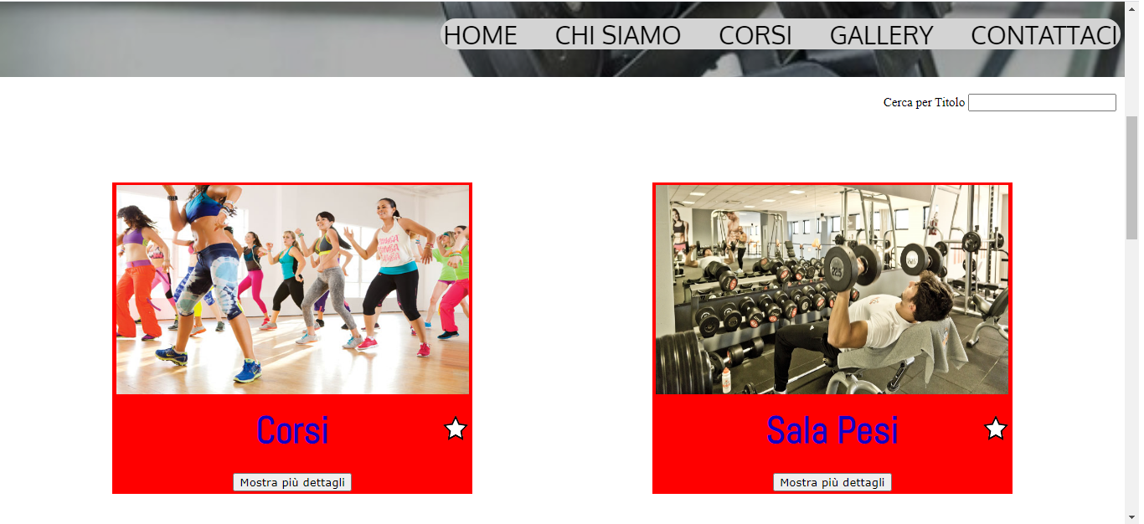
Prima del click sulla stella bianca

Slide 19
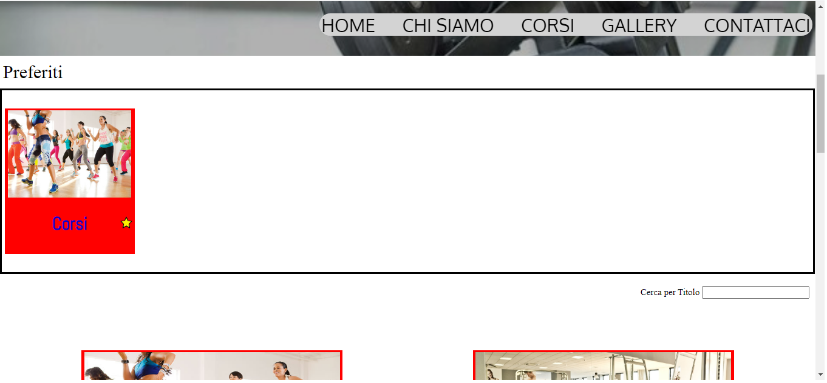
Dopo il click della stella bianca di un blocco…

Slide 20
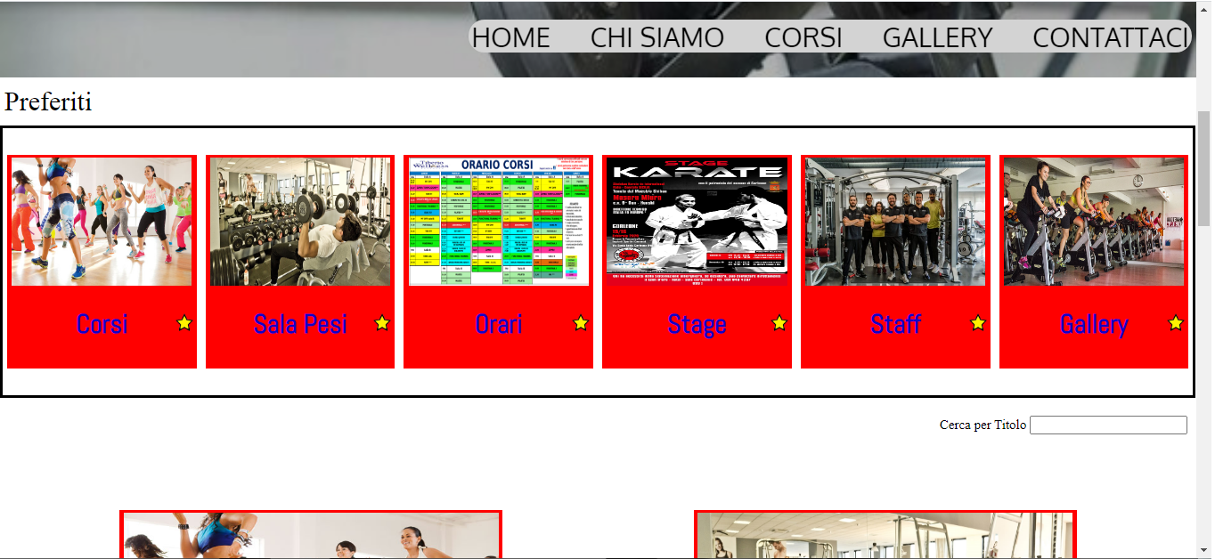
…e di tutti gli altri blocchi

Slide 21
La funzione «rimuoviPreferiti()», come descritto in precedenza, viene invocata al click sulla stella gialla di un blocco nei Preferiti. Tale funzione per prima cosa riabilita la stella bianca del corrispondente blocco in griglia ad essere cliccata per poter nuovamente inserire il blocco nei Preferiti. Poi procede con la rimozione del blocco dai Preferiti.
Inoltre tale funzione, ad ogni rimozione di un blocco, controlla se la Sezione dei Preferiti è diventata vuota ed, in tal caso, provvede a nascondere nuovamente la Scritta ‘Preferiti’ e la Sezione dei Preferiti.

Slide 22
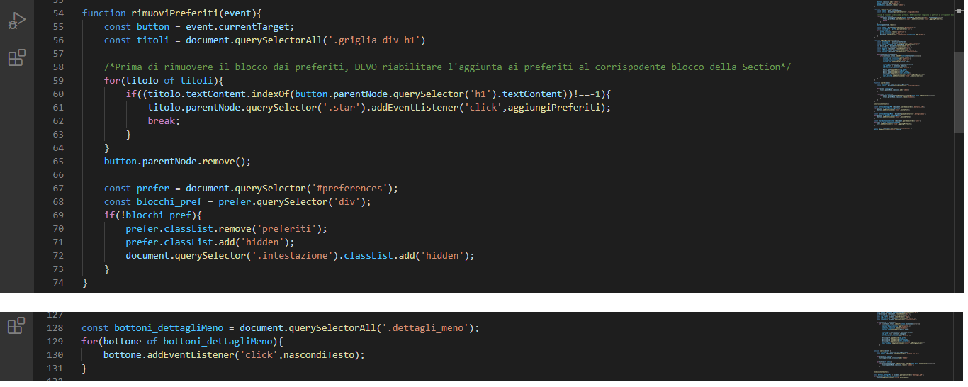

Slide 23
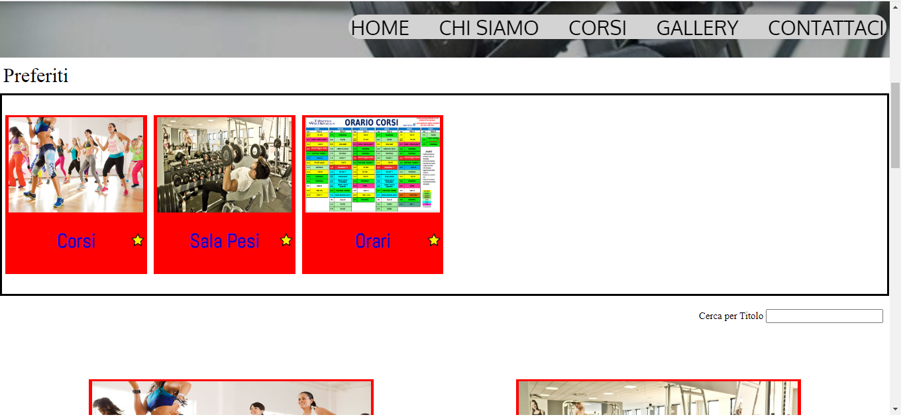
Dopo il click sulla stella gialla di alcuni blocchi

Slide 24
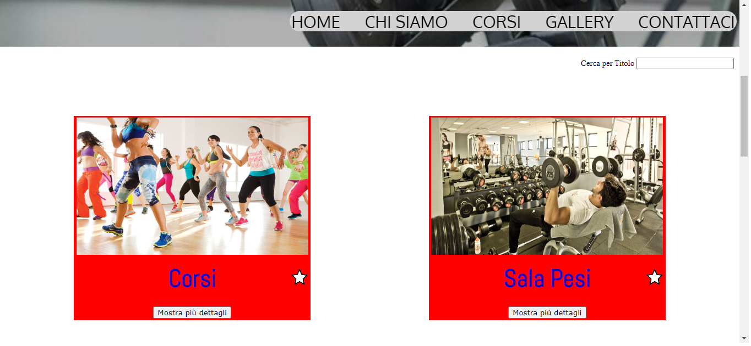
Dopo aver cliccato sulle stelle gialle di tutti i blocchi

Slide 25
Ricerca

Slide 26
Graficamente, come detto in precedenza, la barra di ricerca è stata realizzata in HTML tramite un elemento <input type=‘text’> inserito all’interno di un div di ID «cerca».
Ogni volta che si verifica l’evento «keyup» sulla barra, viene invocata una funzione «search» che inizialmente, aggiungendo la classe «hidden», nasconde tutti i blocchi della Griglia, mostrando subito dopo, rimuovendo la classe «hidden», solo quelli i cui titoli contengono il testo scritto sulla barra.
Dunque la funzione «search()», in base al testo scritto sulla barra, opera un filtraggio dei blocchi della Griglia. Nel caso in cui la barra venga svuotata, vengono mostrati nuovamente tutti i blocchi della Griglia.

Slide 27
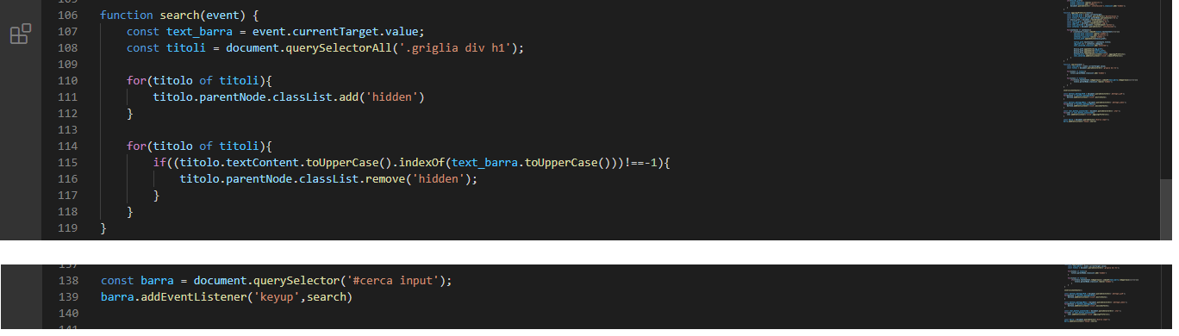

Slide 28
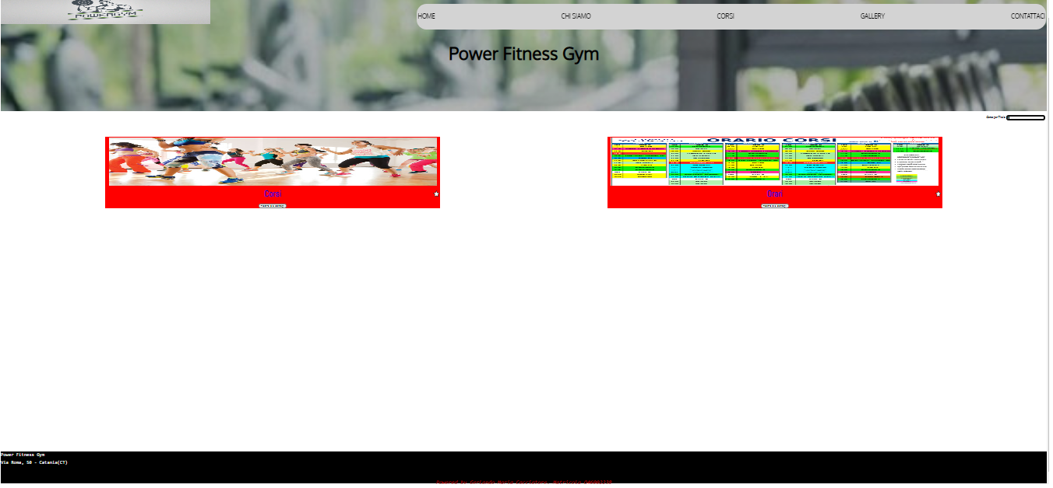
Scrivo «o»

Slide 29
Scrivo «or»

Slide 30
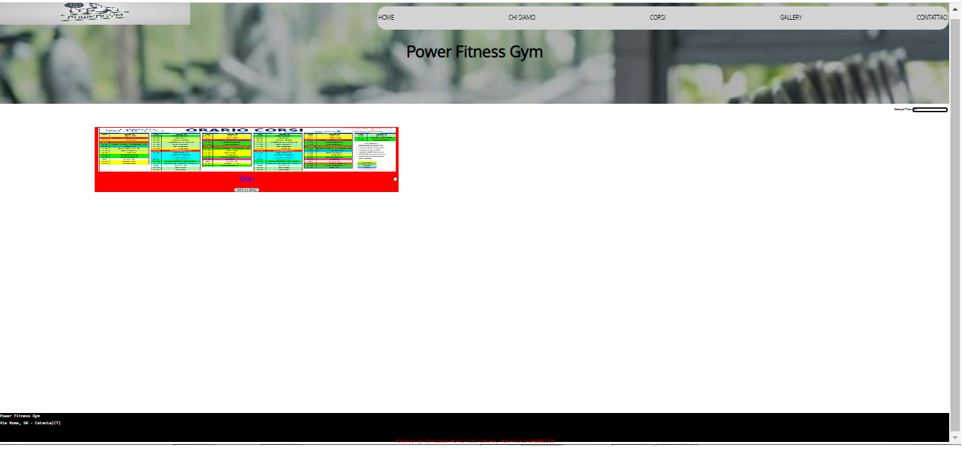
Scrivo «ora»

Slide 31
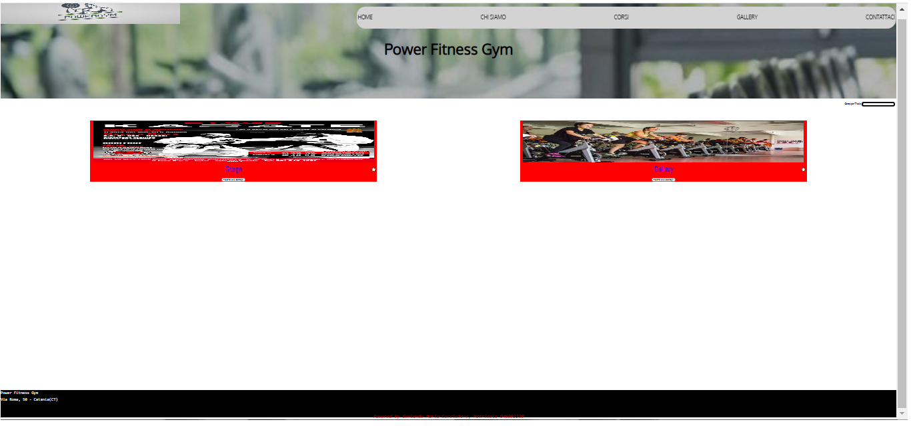
Scrivo «g»

Slide 32
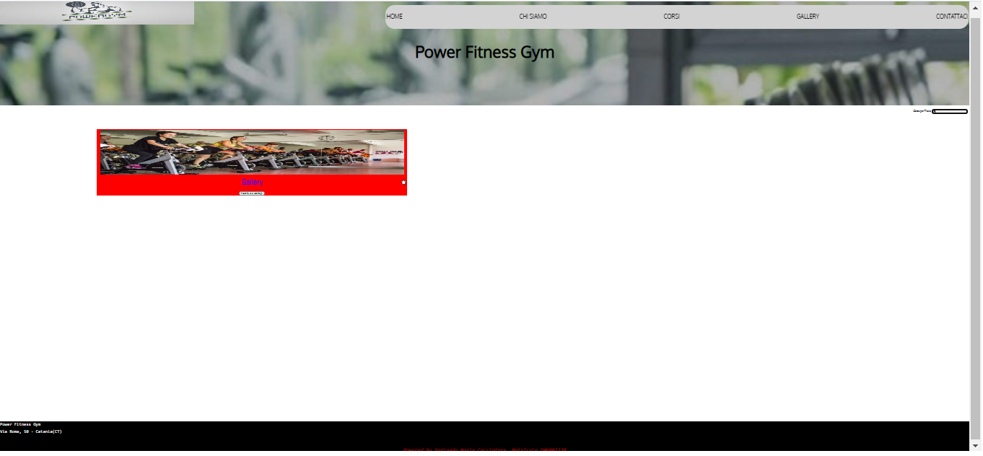
Scrivo «ga»

Slide 33
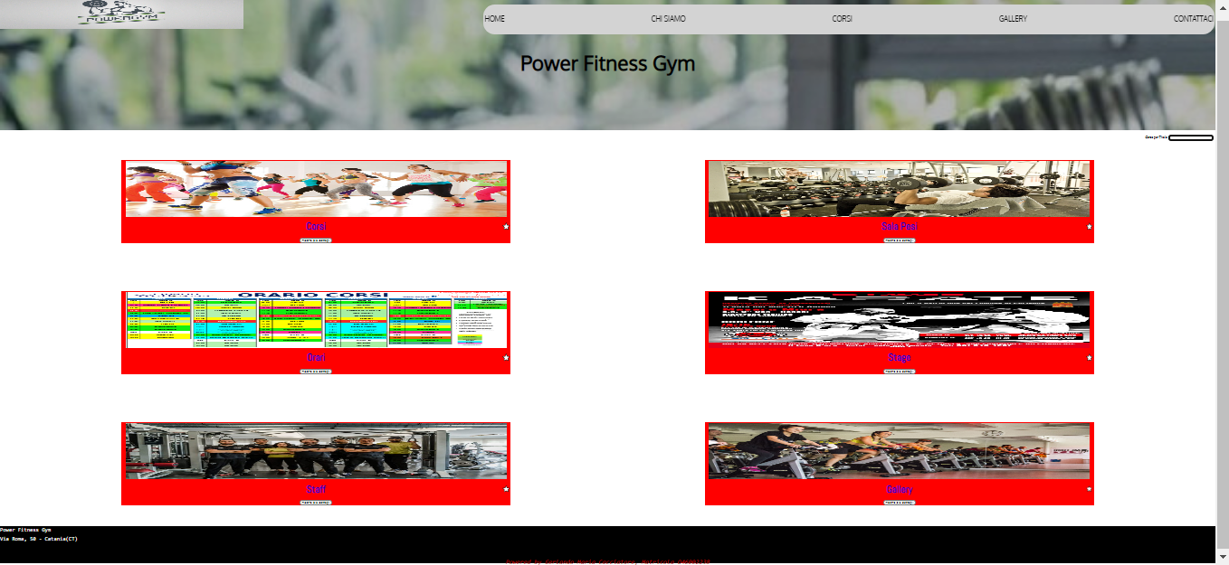
Svuoto la barra

